Slide 1

PLAN DE MARKETING
PROYECTO EMPRENDIMIENTO ADÙLTO MAYOR

Slide 2

1 - ESTABLECER OBJETIVOS Y METAS
Es muy importante tener claro desde el principio qué se quiere lograr.
Al momento de establecer los objetivos de la empresa es muy importante que tener en cuenta:
¿qué capacidad de crecimiento tiene actualmente tu negocio?
¿Cuánto tiempo se tiene disponible para atender el negocio personalmente?
¿Cuánto dinero puedo invertir: en campañas de publicidad, profesionales, herramientas, etc.?
NOTA: Pon especial atención en cuanto dinero vas a destinar para cada actividad. Si no tienes retorno de inversión, es que algo estás haciendo mal.
Objetivo: Vender las arepas mas deliciosas del barrio
Arepas Doña Lola

Slide 3

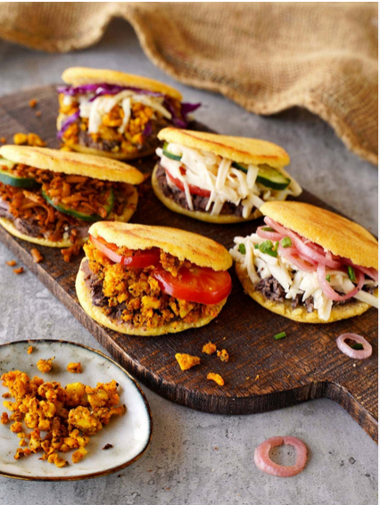

2 - ANALIZAR A LA COMPETENCIA
Saber qué están haciendo tus competidores te permite, entre otras cosas:
Determinar cómo se distribuye el mercado
Detectar si hay nichos sin explorar o ideas demasiado repetidas.
Conocer las ventajas y desventajas de tu competidor
Precio
Servicio
Calidad del producto
Deliarepas
Arepas el Cerrito
Arepas con Todo

Slide 4


3- CONOCER A QUIÉN LE HABLAS
Probablemente tengas varios nichos de mercado en mente y quieras llegar a todos al mismo tiempo, en una misma acción y con un mismo mensaje:
Detalla y categoriza a tus potenciales clientes.
Definir para cada uno las mejores formas de contactarlos Trabajar sobre cada uno durante un período de tiempo, te recomienda mínimo unos 3 meses aprox.
Identificar los hábitos de tus consumidores, saber sus gustos y necesidades, al igual que del mercado que piensas atacar. Conocer cualquier tendencia actual es vital para tu negocio.
Los hombres prefieren arepa de huevo
Las mujeres prefieren variados sabores

Slide 5


4 - ELEGIR LOS CONCEPTOS CLAVES A TRANSMITIR
Descubrir qué nos diferencia de la competencia y vender esos conceptos en virtudes ante los consumidores y clientes.
Pensar distintas formas en que se pueden expresar las virtudes del negocio; por ejemplo: en una frase, un hashtag, una imagen, un símbolo, un animal, etc.
Imagen sin atractivo
Imagen con atractivo

Slide 6
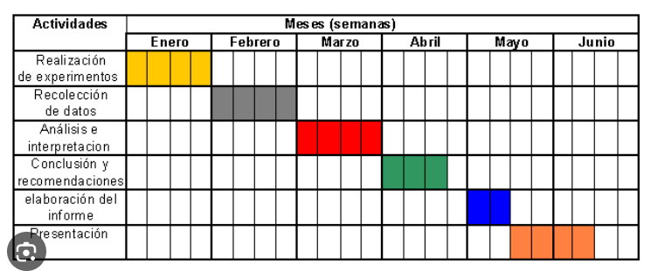
6 - TENER CONSTANCIA Y COHERENCIA
Lo principal es que mantengas las acciones en el tiempo, aunque al principio no veas resultados inmediatos. Para esto es imprescindible armar un calendario o cronograma con todas las tareas que necesitas llevar a cabo.
Y por sobre todo, ¡no te desanimes! Si una acción no tuvo el resultado esperado, probá realizarla en un día u horario diferente, por otro medio o de una manera más creativa.

Slide 7
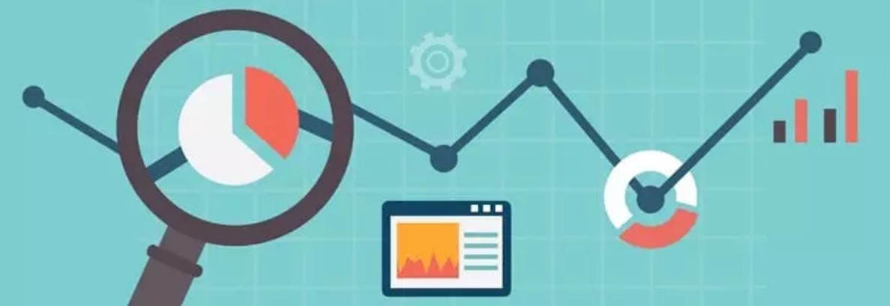
8 - MEDIR LOS RESULTADOS
Tanto de las acciones individuales que realices como del avance del plan de marketing de una empresa debe de tener un seguimiento, para ello nada mejor que establecer métricas para medir su éxito. Así podremos evaluar fácilmente los resultados y cambiar lo que no te funciona.
Tener la lupa a mano para corregir nuestros puntos débiles y mejorar nuestro puntos fuertes

Slide 8
!GRACIAS¡

